Slide 1

Herzlich willkommen!
Wie geht‘s dir?
Wie geht‘s euch?

Slide 2

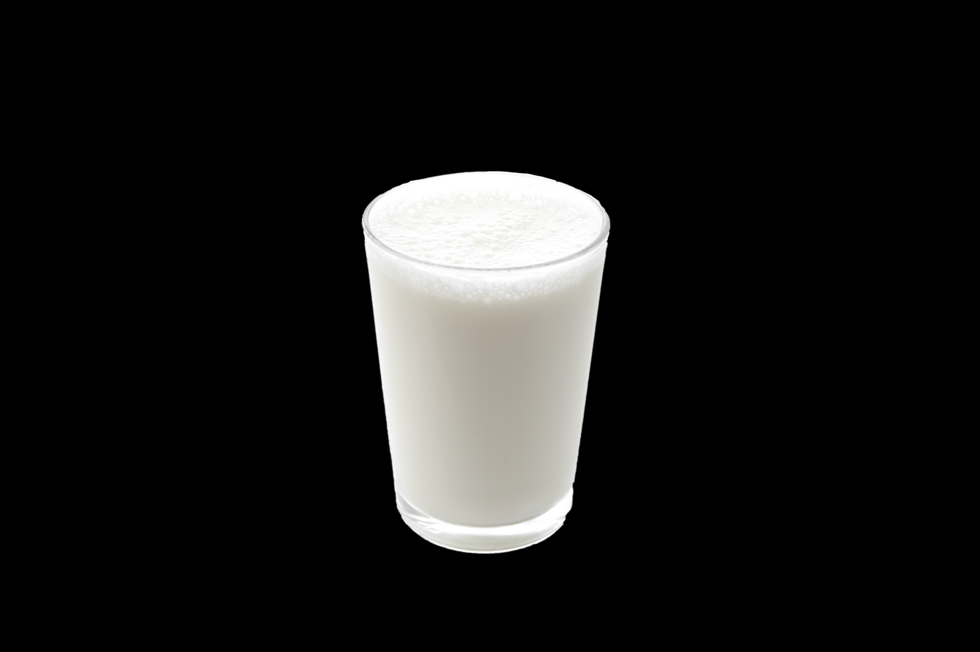
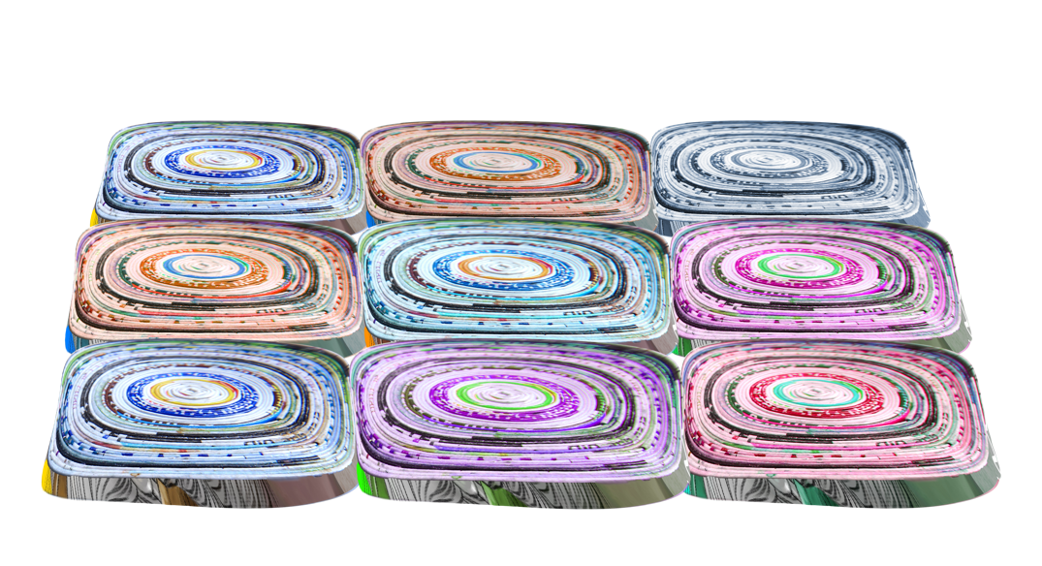
What can we do to produce less waste?
Unsere
Ideen!

Slide 3

Zielaufgabe
Wir machen eine Tausch-Party.
We are having a swap party.

Slide 4


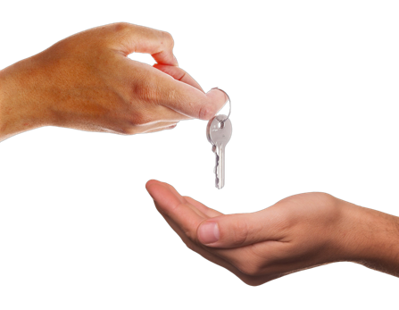
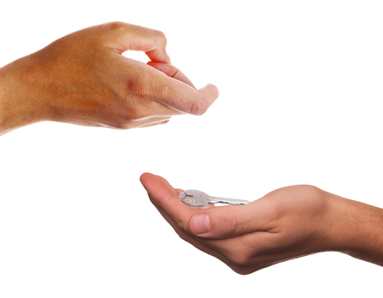
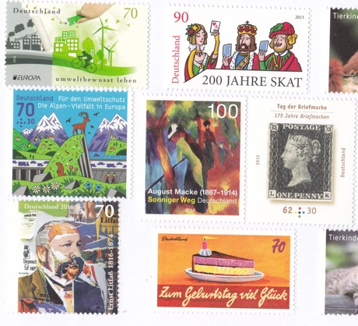
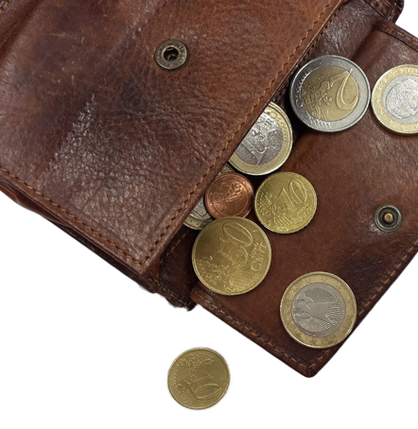
Welches Verb passt zu welchem Bild?
1
?
2
3
sammeln
geben
tauschen
bekommen
4
5
6
suchen
kaufen

Slide 5

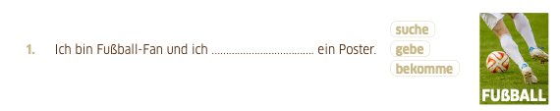





Welches Verb passt am besten?

Slide 6




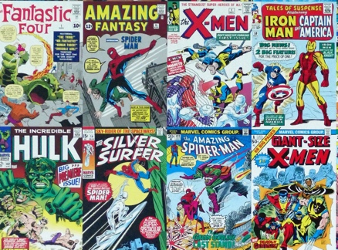
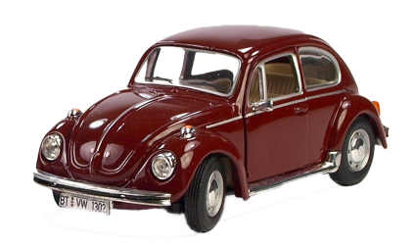
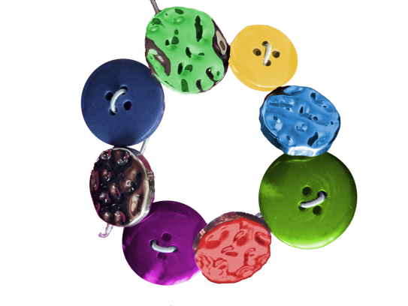

Gegenstände für die Tausch-Party
die Sticker
das Poster
Y
Y
das Modellauto
die Comics
das Armband
der Teddybär
der Hut
der Rucksack

Slide 7


Male ein Objekt! Was ist das?
das Modellauto
die Comics
der Rucksack
die Sticker
das Poster
das Armband
der Teddybär
der Hut
Y
Y

Slide 8


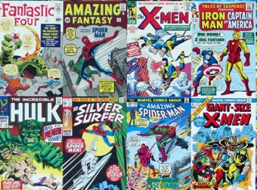



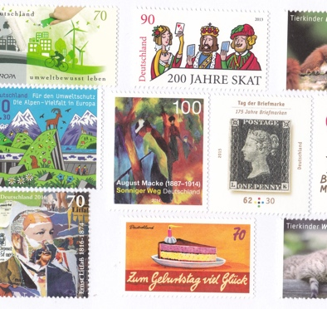



Bildet Sätze!
?
das Modellauto
die Comics
der Rucksack
suchen
geben
Ich suche einen Rucksack!
sammeln
bekommen
das Armband
das Poster
die Sticker
Ich tausche ein Armband!
kaufen
tauschen
der Teddybär
der Hut

Slide 9

What toys would you like to bring to a swap meet?
Paint a picture of your toy!

Slide 10
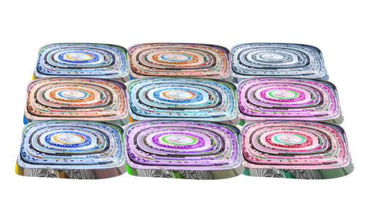
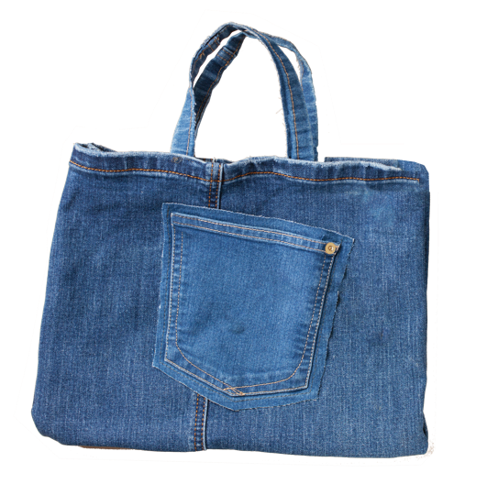
Wir machen eine Tausch-Party!

Slide 11
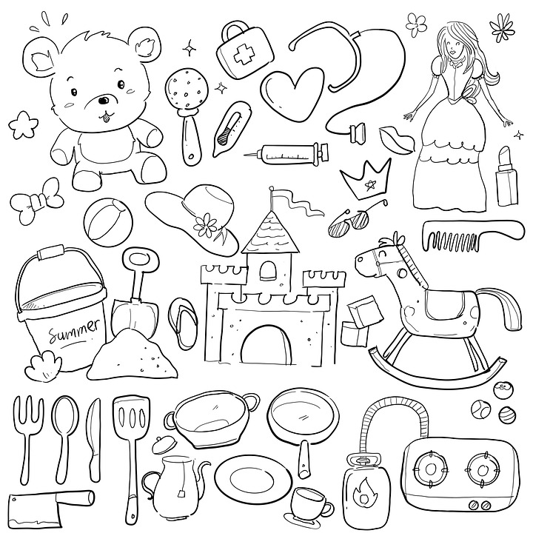
Wer macht was?
?
suchen
geben
Ich suche …
Ich tausche …
sammeln
bekommen
Ich gebe …
Bekomme ich …?
kaufen
tauschen

Slide 12


